Slide 1
Telewizja cyfrowa

Slide 2
Wstęp
metoda transmisji sygnału telewizyjnego w postaci sygnału cyfrowego do odbiorników indywidualnych, np. odbiorników satelitarnych.
Dzięki cyfrowej kompresji obrazu i dźwięku (w systemie MPEG-2 oraz MPEG-4) umożliwia przesłanie od 4 do 16 razy więcej programów telewizyjnych, niż w przypadku telewizji analogowej przy wykorzystaniu podobnego pasma.
Pierwszy telewizor cyfrowy na świecie zaprezentowano w 1981 w Niemczech.

Slide 3
Usługi dodatkowe
informacje o nadawanych programach (EPG – elektroniczny przewodnik po programach);
automatyczne wyszukiwanie programów;
kilka wersji językowych, możliwych do wyboru na jednym kanale telewizyjnym;
wybór trybu audio (mono, stereo, AC-3, E-AC-3, itp.);
napisy ekranowe;
kodowanie kanałów w celu ograniczenia kręgu uprawnionych odbiorców (telewizja płatna);
telewizja interaktywna;
przeprowadzanie ankiet, telebanking itp. dzięki kanałowi zwrotnemu;
kontrola rodzicielska.

Slide 4
DVB-T
DVB-T (ang. Digital Video Broadcasting – Terrestrial) – standard telewizji cyfrowej DVB nadawanej naziemnie, opublikowany po raz pierwszy w roku 1997.
Cyfrowe wideo, dźwięk i dane dodatkowe są przesyłane w strumieniu transportowym MPEG przy użyciu modulacji COFDM. Do kompresji audio/wideo wykorzystuje się standard MPEG-2 lub MPEG-4 (H.264). Następcą standardu DVB-T jest DVB-T2.

Slide 5
DVB-T2
DVB-T2 (ang. Digital Video Broadcasting – Terrestrial Second Generation) – standard naziemnej telewizji cyfrowej DVB-T drugiej generacji służący do transmisji skompresowanych danych multimedialnych.
Do kompresji audio/wideo przyjęto standardy MPEG-2 i MPEG-4 (H.264/AVC), planowane jest również wykorzystanie MPEG-H (H.265/HEVC). Szacuje się, że wykorzystuje on 50% mniej pojemności pasma radiowego niż DVB-T

Slide 6
Przyszłość
W przyszłości system nadawania DVB-T2 będzie docelowym standardem do transmisji UHDTV (DVB-T2/HEVC).
W Polsce wdrożono DVB-T2 w czerwcu 2022r. i zastąpiono nim całkowicie stary standard T1.

Slide 7
Inne odmiany TV
DVB-C
DVB-H
DVB-S

Slide 8
Wymagania techniczne dla odbiornika DVB-T2
W przeciwieństwie do refarmingu częstotliwości, a podobnie jak miało to miejsce w przypadku wyłączenia telewizji analogowej i przejściu na DVB-T, odbiór DVB-T2/HEVC wymaga zastosowania właściwego odbiornika dla tego standardu modulacji sygnału i kodowania wideo.
Cyfrowy odbiornik DVB-T może, ale nie musi spełniać wymogów dla odbioru DVB-T2. Jeśli zakupiony został przed rokiem 2019 prawdopodobieństwo, że nie posiada on wymaganych parametrów wzrasta, gdyż dopiero pod koniec tego roku (4 listopada) opublikowane zostało Rozporządzenie Ministra Cyfryzacji z dnia 7 października 2019 w sprawie wymagań technicznych i eksploatacyjnych dla odbiorników cyfrowych uwzględniające mechanizmy standardu DVB-T2.
Zgodnie z nim odbiorniki powinny obsługiwać co najmniej:
standard DVB-T2,
kompresję HEVC (zwaną inaczej H.265),
odbiór programów HD (uwaga odbiorniki DVB-T2 nie muszą obsługiwać rozdzielczości 4K),
kompresję dźwięku E-AC3 (Dolby Digital Plus),
dla odbiorników z dostępem do Internetu – obsługa HbbTV w wersji minimum 2.0.1.

Slide 9
Multipleks
Zespolony strumień danych cyfrowych składających się z dwóch lub więcej strumieni zawierających dane o programach radiowych, telewizyjnych, dostępu warunkowego i usługach dodatkowych, mieszczących się w określonym kanale telewizyjnym.

Slide 10
Mux 1
StopklatkaTV- pierwszy bezpłatny i ogólnodostępny kanał filmowy w Polsce,
ESKA TV - muzyczny,
TTV - program informacyjno-publicystyczno-poradnikowy,
Polo TV - muzyczny, popularyzujący polską muzykę,
Antena HD - kierowany do osób powyżej 50. roku życia,
TV Trwam- program religijny,
TVP ABC- dla dzieci,
Fokus TV- program edukacyjny.

Slide 11
MUX-2:
Polsat,
Super Polsat - powtórki najpopularniejszych seriali oraz programów rozrywkowych z anteny POLSATU,
TVN,
TVN7 - kanał telewizyjny o profilu filmowo-serialowym,
TV Puls,
TV Puls 2 ,
TV4 - programy popularnonaukowe oraz seriale, filmy i dokumenty,
TV6 - programy rozrywkowe, seriale, animacje dla dzieci.

Slide 12
Mux-3
TVP1 HD,
TVP2 HD,
TVP Regionalna,
TVP Info - kanał informacyjny Telewizji Polskiej.
TVP Historia - historia Polski i świata,
TVP Sport HD - stacja o tematyce sportowej TVP.

Slide 13
Mux-5
TVP-3 - stacja regionalna TVP
TVP Dokument - stacja TVP
TVP Kobieta - stacja rozrywkowa TVP skierowana głównie do kobiet, przeznaczona do emisji programów lifestyle’owych, poradnikowych i rozrywkowych.
TVP Kultura - artystyczno-kulturalny,
TVP Rozrywka - stacja rozrywkowa TVP.

Slide 14
Mux-6
TVP-3 - stacja regionalna TVP
TVP Dokument - stacja TVP
TVP Kobieta - stacja rozrywkowa TVP skierowana głównie do kobiet, przeznaczona do emisji programów lifestyle’owych, poradnikowych i rozrywkowych.
TVP Kultura - artystyczno-kulturalny,
TVP Rozrywka - stacja rozrywkowa TVP.

Slide 15
Mux-8
Metro TV - kanał ogólnotematyczny. Właścicielem jest Agora S.A.
Zoom TV - kanał o charakterze uniwersalnym.
Nowa TV - kanał o profilu filmowo-rozrywkowym z programami informacyjnymi
WP1- kanał obejmuje trzy pasma tematyczne: publicystyczne, lifestylowe i informacyjne. Właścicielem jest Wirtualna Polska Holding
TVP Kobieta - stacja rozrywkowa TVP skierowana głównie do kobiet, przeznaczona do emisji programów lifestyle’owych, poradnikowych i rozrywkowych.
TVP Kultura - artystyczno-kulturalny.

Slide 16
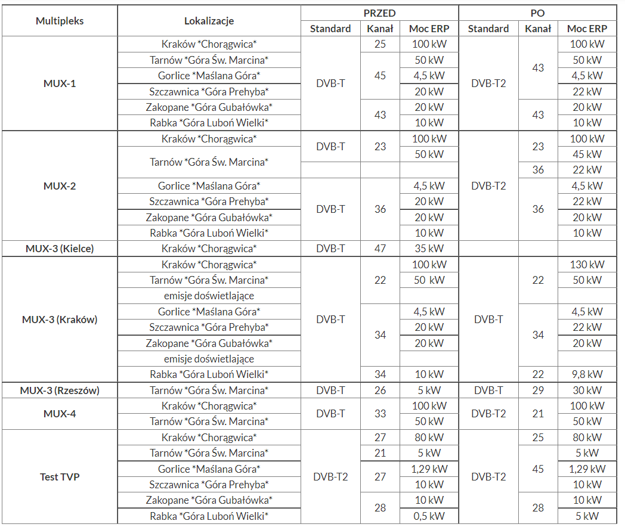

Slide 17
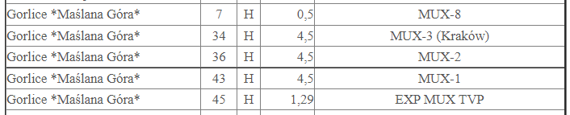
Gorlice

Slide 18
Zakłócenia DVB-T/T2 od nadajników LTE w paśmie 800 MHz
Jeśli jest podejrzenie że odbiór programów telewizyjnych zakłócany jest przez nadajnik LTE w paśmie 800 należy sprawdzić opublikowane przez UKE POZWOLENIA RADIOWE DLA STACJI GSM, UMTS, LTE ORAZ CDMA. W celu eliminacji sygnału zakłócającego należy zastosować odpowiedni filtr LTE.

Slide 19
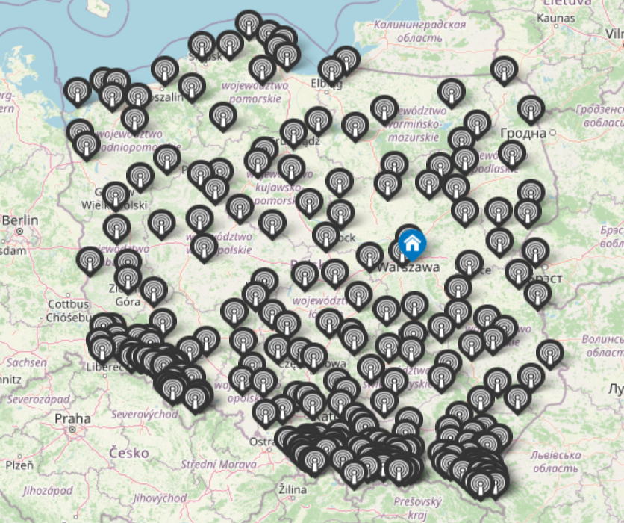
MUX-3

Slide 20
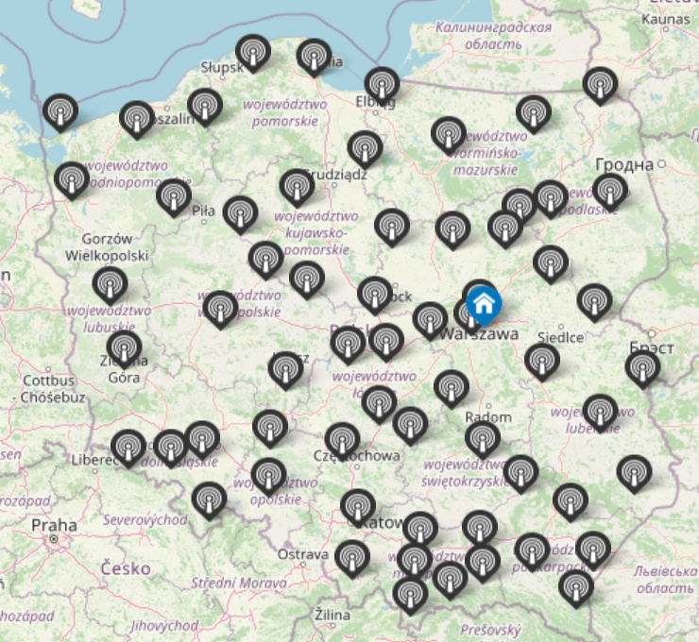
MUX-1, MUX-2

Slide 21
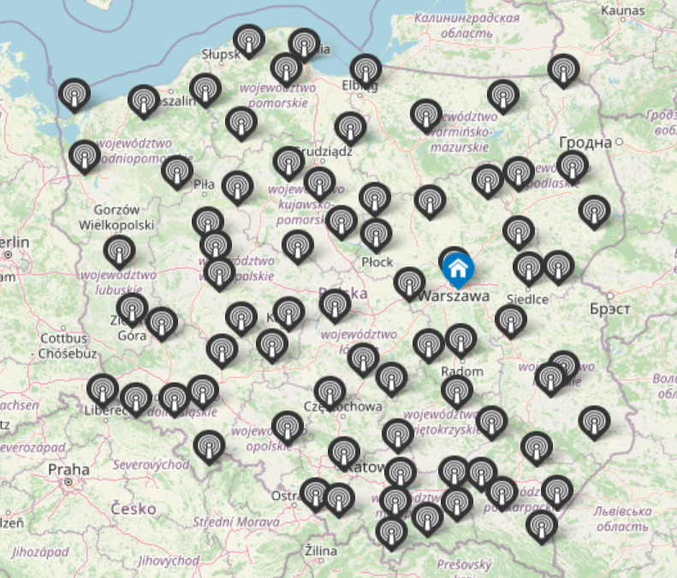
MUX-8

